Slide 1
Управление образования Администрации города Новочеркасска муниципальное бюджетное дошкольное образовательное учреждение детский сад №55
«Индивидуальная модель
психолого-педагогического
сопровождения семьи,
воспитывающей ребенка с ОВЗ»
Подготовили:
педагог-психолог
Мелова Л.Н.
г. Новочеркасск
2024 г.

Slide 2
Федеральный государственный образовательный стандарт ДО
Приказ МО и Н РФ № 1155 от 17.10.2013
«Об утверждении федерального государственного образовательного стандарта дошкольного образования»
Специальные условия получения образования детьми с ОВЗ
Обеспечения психолого-педагогической поддержки семьи и повышения компетентности родителей (законных представителей) в вопросах развития и образования, охраны и укрепления здоровья детей.
Оказания помощи родителям (законным представителям) в воспитании детей, охране и укреплении их физического и психического здоровья, в развитии индивидуальных способностей и необходимой коррекции нарушений их развития.
Квалифицированная коррекция развития ребенка с ОВЗ
Психолого –педагогическое сопровождение семьи

Slide 3
СОПРОВОЖДЕНИЕ –
система профессиональной деятельности педагогов, направленная на создание социально-психологических условий для успешного обучения и психологического развития ребенка.
Это помощь ребенку в ситуации развития
СОПРОВОЖДАТЬ РАЗВИТИЕ –
значит разработать и применить систему психолого-педагогических средств, обеспечивающих личностный рост воспитанника.
(Л.М. Шипицына)

Slide 4
СОПРВОЖДЕНИЕ
ПОДРАЗУМЕВАЕТ КОМПЛЕКСНОСТЬ КОРРЕКЦИОННЫХ ВОЗДЕЙСТВИЙ НА РАЗВИТИЕ РЕБЕНКА
ВЫСТУПАЕТ КАК ФОРМА
ВЗАИМОДЕЙСТВИЯ СПЕЦИАЛИСТОВ
РАЗНОГО ПРОФИЛЯ В ПРОЦЕССЕ ОКАЗАНИЯ
ПОМОЩИ ВСЕМ В НЕЙ НУЖДАЮЩИМСЯ
(Л.М. Шипицына)

Slide 5
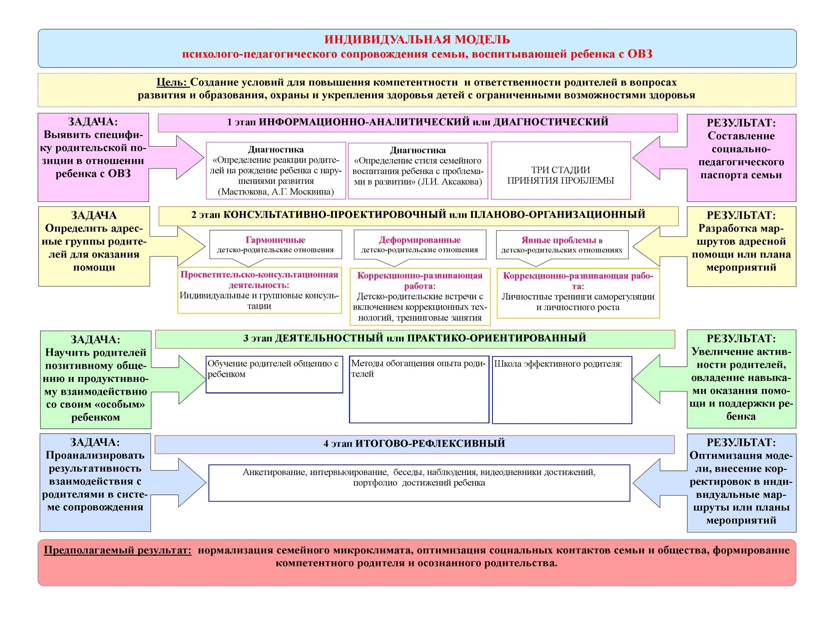

Slide 6
1 этап
ИНФОРМАЦИОННО-АНАЛИТИЧЕСКИЙ
или ДИАГНОСТИЧЕСКИЙ
1 этап
Выявить специфику родительской позиции в отношении ребенка
1 этап
Выявить воспитательные возможности семьи
1 этап
Определить стиль взаимоотношений с ребенком в семье
1 этап
1 этап
Выявить проблемное поле семьи (на основе полученных результатов)
Заполнить социально-педагогической паспорт семьи

Slide 7
2 этап
консультативНО-проектировочныЙ
или планово-организационный
2 этап
Определить адресные группы родителей для оказания помощи
2 этап
Определить стадию адаптации родителей к рождению ребенка с ОВЗ
2 этап
Скоординировать деятельность «команды сопровождения» в решении задач взаимодействия с семьей

Slide 8
3 этап
ДЕЯТЕЛЬНОСТНЫЙ
или ПРАКТИКО-ОРИЕНТИРОВАННЫЙ
3 этап
Создание у родителей положительного образа своего ребенка, включающего его положительные проявления, сильные стороны, которых родители, сосредоточившиеся на проблемах ребенка или не интересующиеся его развитием, не замечают.
3 этап
Формирование у родителей установки к сотрудничеству (дать родителям знания, которые не могли быть получены ими в ходе повседневного общения с ребенком в семье, но являются важными для налаживания продуктивных взаимоотношений с ним).
3 этап
Оказание психолого-педагогической поддержки семье, оптимизация семейного микроклимата.
3 этап
Формирование у родителей активной позиции участников сопровождения ребенка (предполагается постепенное увеличение активности родителей, обучение оказанию помощи и поддержки ребенку как в настоящем, так и в будущем).

Slide 9
4 этап
ИТОГово-РЕФЛЕКСИВный
4 этап
Происходит анализ результативности взаимодействия с родителями в системе психолого-педагогического сопровождения
4 этап
Проводится оценка удовлетворенности родителей образовательными услугами детского сада
4 этап
Намечаются перспективные задачи и пути их реализации.
4 этап
Полученные результаты освещаются на итоговом педагогическом совете

Slide 10
СПАСИБО ЗА
ВНИМАНИЕ
ЖЕЛАЮ УСПЕХОВ!

